Slide 1







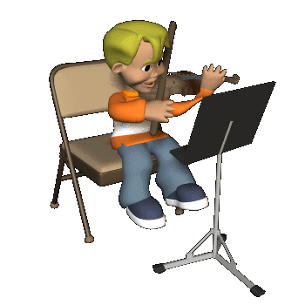


TRƯỜNG TIỂU HỌC PHÚ THỌ
TẬP ĐỌC
NĂM
KÍNH CHÀO QUÝ THẦY , CÔ
VỀ DỰ GIỜ LỚP 5.3

Slide 2
KHỞI ĐỘNG
Đọc đoạn 1 bài: Những người bạn tốt
Vì sao nghệ sĩ A-ri-ôn phải nhảy xuống biển?
Notes:
2

Slide 3
Đọc đoạn 2 : Những người bạn tốt
Nêu nội dung chính của bài.
Notes:
3

Slide 4
KHỞI ĐỘNG
Xem tranh và đoán tên
quốc gia được nhắc đến.

Slide 5
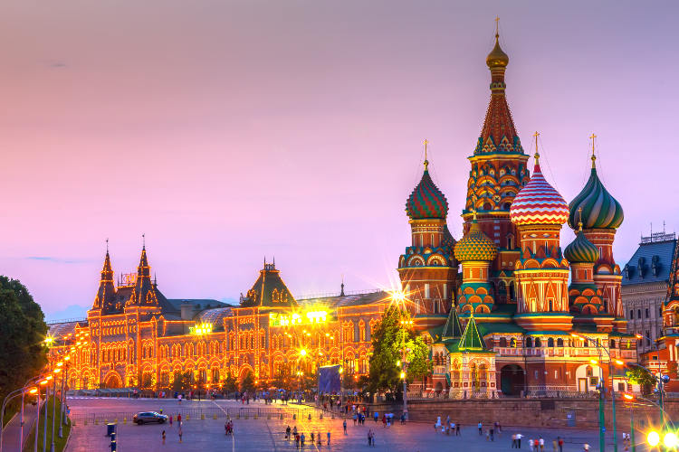
Quảng trường Đỏ

Slide 6
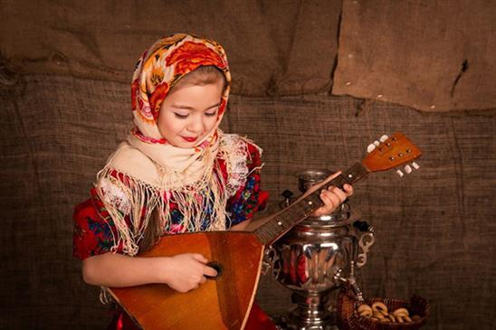
Nhạc cụ
truyền thống:
đàn ba-la-lai-ca

Slide 7
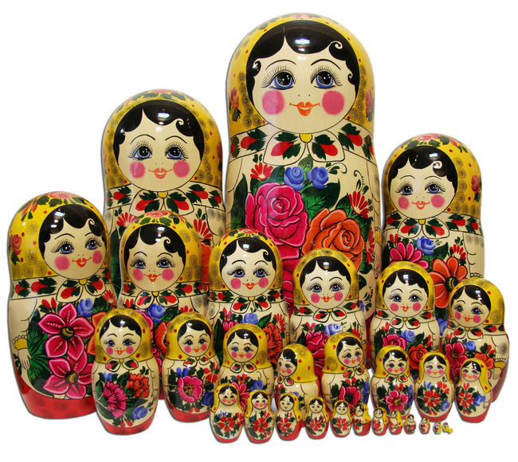
Búp bê
Ma-tri-o-ska

Slide 8
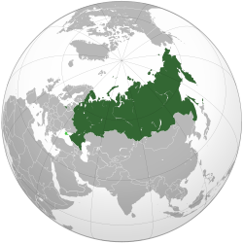


Liên bang Nga

Slide 9
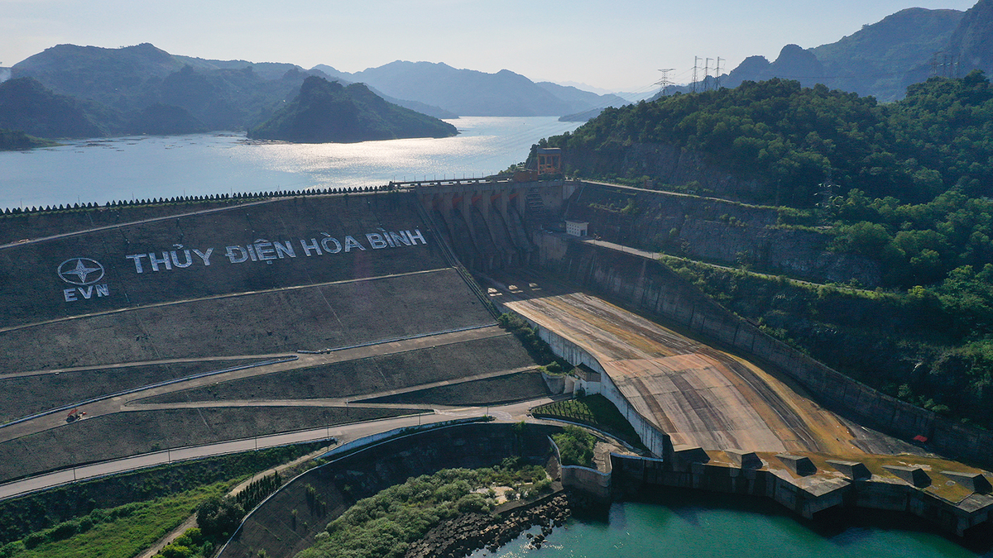

Slide 10

Tiếng đàn ba-la-lai-ca trên sông Đà
Tập đọc
Quang Huy

Slide 11
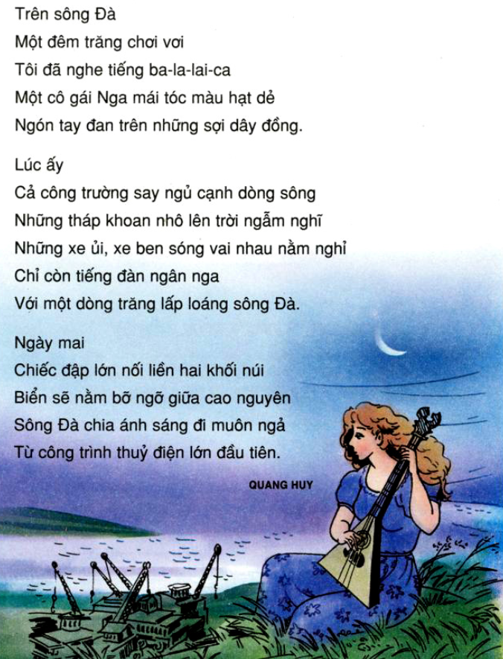
Tiếng đàn ba-la-lai-ca trên sông Đà

Slide 12
Luyện đọc
- ba-la-lai-ca
- tháp khoan
- lấp loáng
- ngẫm nghĩ
- bỡ ngỡ

Slide 13
Luyện đọc
Tiếng đàn ba-la-lai-ca trên sông Đà
Ngày mai /
Chiếc đập lớn / nối liền hai khối núi
Biển sẽ nằm / bỡ ngỡ giữa cao nguyên
Sông Đà / chia ánh sáng đi muôn ngả
Từ công trình thủy điện lớn đầu tiên. / /

Slide 14
Giải nghĩa từ
- xe ben

Slide 15
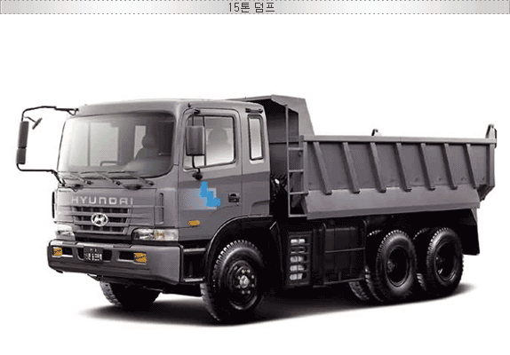
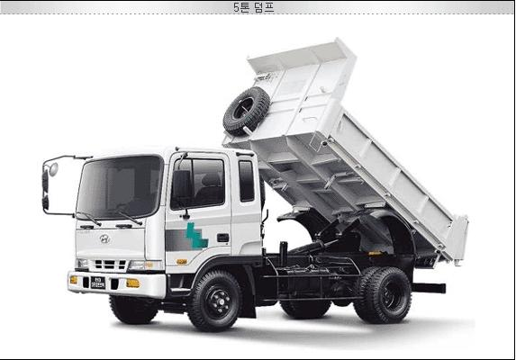
Xe ben: Là loại xe tải, thùng xe có thể được điều khiển cho dốc hẳn xuống để đổ vật liệu.

Slide 16
Giải nghĩa từ
- xe ben
- sông Đà

Slide 17
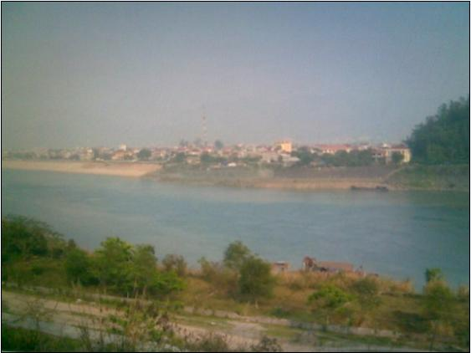
Con sông Đà chảy qua tỉnh Hòa Bình (trên sông này,tại khu vực thị xã Hòa Bình, các chuyên gia Liên Xô đã giúp ta xây dựng một công trình thủy điện lớn)

Slide 18
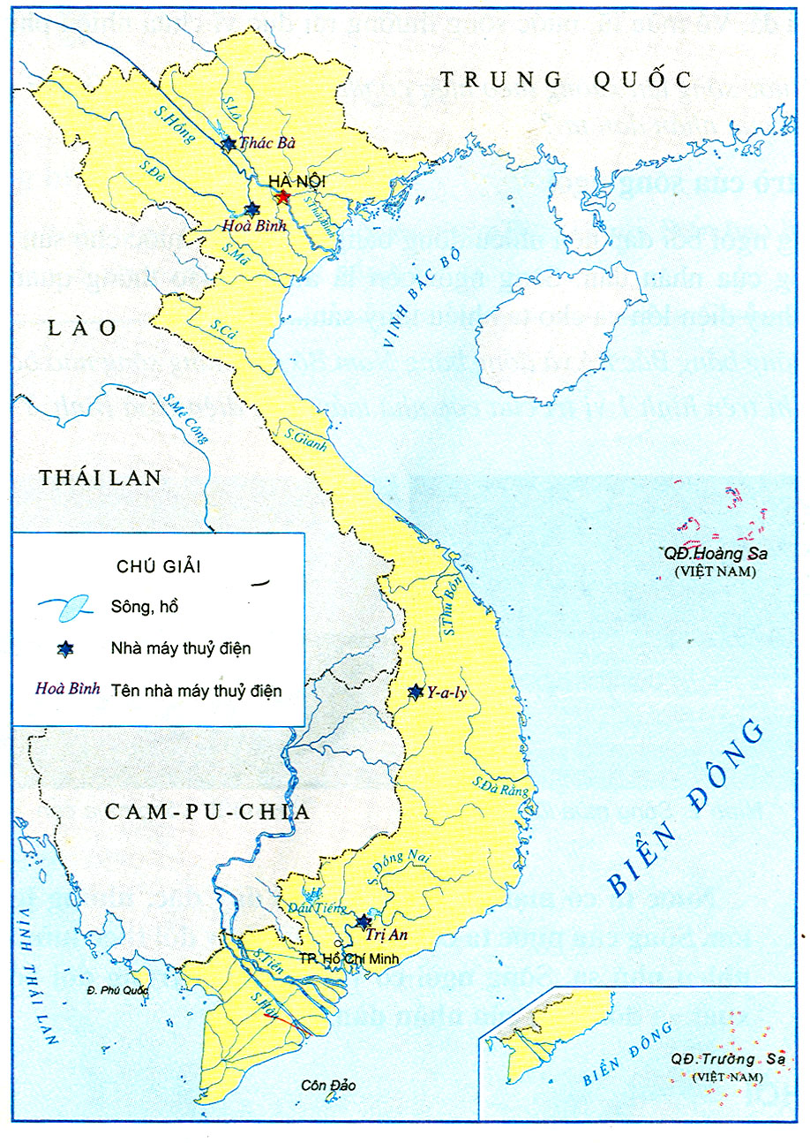


Slide 19
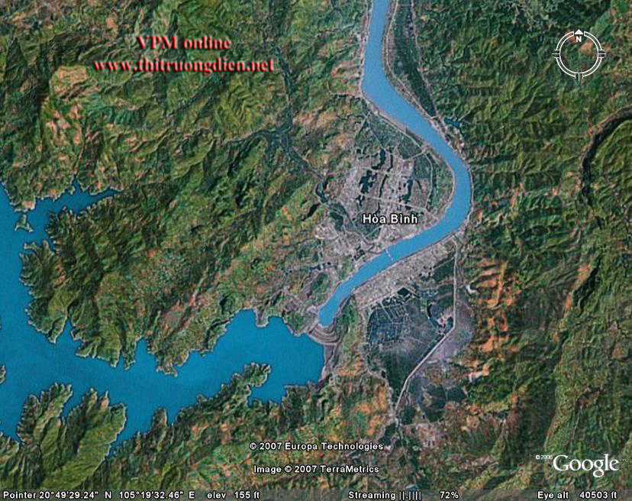

Slide 20
Giải nghĩa từ
- xe ben
- sông Đà
- ba-la-lai-ca

Slide 21
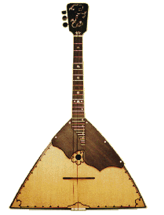
* Ba-la-lai-ca: tên một loại đàn 3 dây của người Nga
Đàn ba-la-lai-ca (Nga)

Slide 22
Giải nghĩa từ
- xe ben
- chơi vơi
- sông Đà
- ba-la-lai-ca

Slide 23

Theo em như thế nào là một đêm trăng chơi vơi?
Trăng một mình tỏa sáng giữa cảnh đêm bao la.

Slide 24
Giải nghĩa từ
- xe ben
- chơi vơi
- sông Đà
- cao nguyên
- ba-la-lai-ca

Slide 25
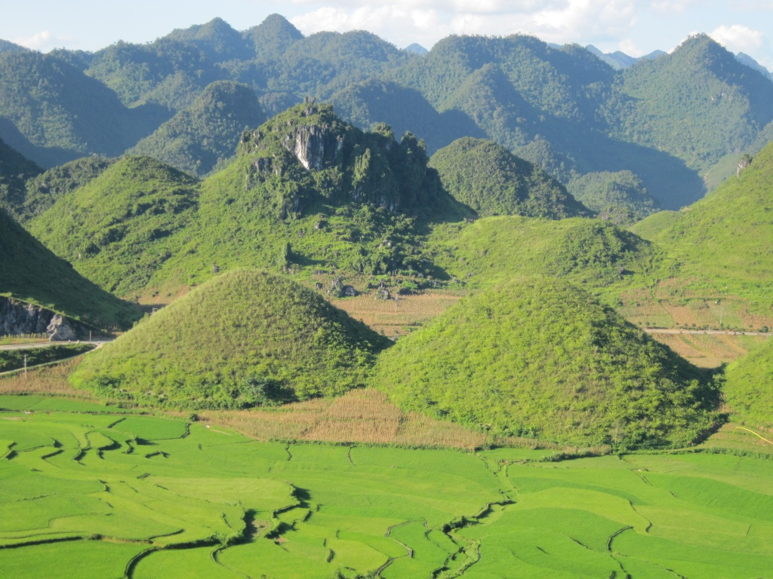
Vùng đất rộng và cao, xung quanh có sườn dốc, bề mặt bằng phẳng hoặc lượn sóng.

Slide 26

Tiếng đàn ba-la-lai-ca trên sông Đà.
Luyện đọc theo cặp

Slide 27
Giọng đọc
Toàn bài đọc với giọng chậm rãi, ngân nga, thể hiện niềm xúc động của tác giả.
Nhấn giọng ở một số từ ngữ gợi tả, gợi cảm

Slide 28
Tìm hiểu bài

Slide 29
Tìm hiểu bài:
1. Những chi tiết nào trong bài thơ gợi hình ảnh một đêm trăng vừa tĩnh mịch vừa sinh động trên công trường sông Đà?

Slide 30
Tìm hiểu bài:
1. Những chi tiết nào trong bài thơ gợi hình ảnh đêm trăng rất tĩnh mịch?
- Cả công trường say ngủ cạnh dòng sông . - Những tháp khoan nhô lên trời ngẫm nghĩ. - Những xe ủi, xe ben sóng vai nằm nghỉ.
+ Những chi tiết nào trong bài thơ gợi hình ảnh đêm trăng sinh động?
- Có tiếng đàn ngân nga của cô gái Nga - Dòng trăng lấp loáng sông Đà.

Slide 31
Tìm hiểu bài
2. Tìm một hình ảnh đẹp trong bài thơ thể hiện sự gắn bó giữa con người với thiên nhiên
trong đêm trăng bên sông Đà?
Chỉ còn tiếng đàn ngân nga
Với một dòng trăng lấp loáng sông Đà.
Chiếc đập lớn nối liền hai khối núi
Biển sẽ nằm bỡ ngỡ giữa cao nguyên.

Slide 32
Khổ thơ cuối bài cũng gợi một hình ảnh thể hiện sự gắn bó giữa con người với thiên nhiên. Bằng bàn tay, khối óc diệu kì của mình, con người đã đem đến cho thiên nhiên gương mặt mới lạ đến ngỡ ngàng. Thiên nhiên thì mang lại cho con người những nguồn tài nguyên quý giá, làm cuộc sống của con người ngày càng tốt đẹp hơn.

Slide 33
Tìm hiểu bài
3. Những câu thơ nào trong bài
sử dụng phép nhân hóa?
Cả công trường say ngủ cạnh dòng sông
Những tháp khoan nhô lên trời ngẫm nghĩ
Những xe ủi, xe ben sóng vai nhau nằm nghỉ.
Biển sẽ nằm bỡ ngỡ giữa cao nguyên.
Sông Đà chia ánh sáng đi muôn ngả

Slide 34
Hình ảnh Biển sẽ nằm bỡ ngỡ giữa cao nguyên: Để tận dụng sức nước sông Đà chạy máy phát điện, con người đã đắp đập ngăn sông tạo thành hồ nước mênh mông tựa biển giữa một vùng đất cao. Hình ảnh ấy nói lên sức mạnh kì diệu dời non lấp biển của con người. Bằng cách sử dụng từ bỡ ngỡ, tác giả gắn cho biển tâm trạng như con người – ngạc nhiên vì sự xuất hiện kì lạ của mình giữa vùng đất cao.

Slide 35
Qua bài thơ, tác giả muốn gửi đến người đọc những thông điệp gì?
Cảnh đẹp kì vĩ của công trường thủy điện trong đêm trăng cùng tiếng đàn ba-la-lai-ca.
Ước mơ về tương lai tươi đẹp khi công trình hoàn thành.

Slide 36
Nội dung:
Cảnh đẹp kì vĩ của công trường thủy điện sông Đà cùng với tiếng đàn ba-la-lai-ca trong ánh trăng và ước mơ về tương lai tươi đẹp khi công trình hoàn thành.

Slide 37
Luyện đọc hay

Slide 38
Giọng đọc
Toàn bài đọc với giọng chậm rãi, ngân nga, thể hiện niềm xúc động của tác giả.
Nhấn giọng ở một số từ ngữ gợi tả, gợi cảm

Slide 39
Luyện đọc hay
Tiếng đàn ba-la-lai-ca trên sông Đà
Ngày mai /
Chiếc đập lớn / nối liền hai khối núi
Biển sẽ nằm / bỡ ngỡ giữa cao nguyên
Sông Đà / chia ánh sáng đi muôn ngả
Từ công trình thủy điện lớn đầu tiên. / /

Slide 40
Tiếng đàn ba-la-lai-ca trên sông Đà.
Đọc thuộc lòng.

Slide 41
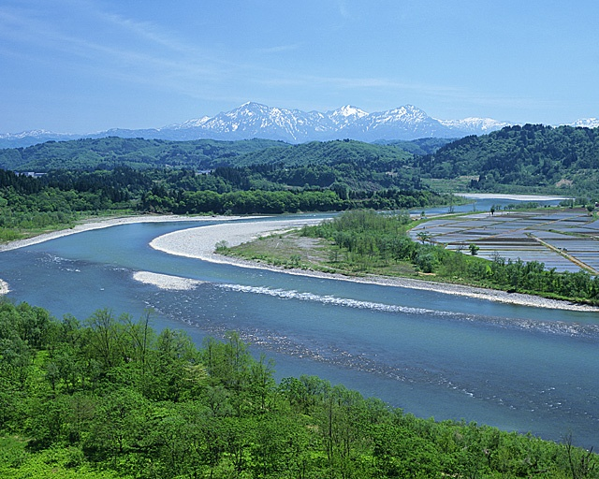
Một số hình ảnh về thuỷ điện Hoà Bình

Slide 42
Notes:
Công trình do Liên Xô thiết kế và cung cấp thiết bị, khởi công xây dựng 06/11/1979, khánh thành 20/12/1994.

Slide 43
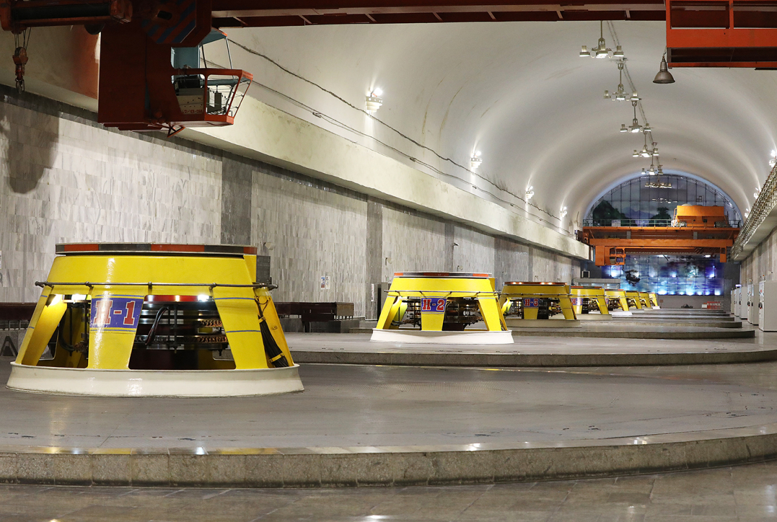
Notes:
Các tổ máy làm việc trong lòng đất

Slide 44
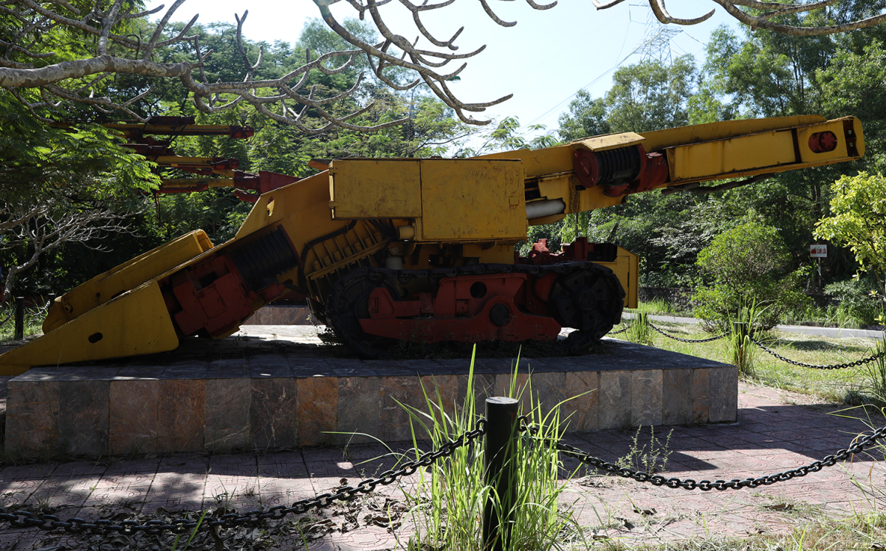
Notes:
Chiếc máy xúc và chuyển đá đặt trang trọng tại nhà truyền thống bên bờ trái của đập. Những ngày đầu thi công đập trong lòng núi đá, chiếc máy sẽ tiến hành khoan đặt thuốc nổ, sau khi đảm bảo an toàn, chiếc máy này sẽ tiến vào đưa đất đá lên xe chở ra ngoài.
Bức thư tuyệt mật của các nhà lãnh đạo công trường trong đó có chữ ký của Tổng Chuyên viên Liên Xô gửi thế hệ Việt Nam 100 năm sau, được chôn chặt trong khối bê tông đặt ở nhà quan sát bờ trái. Lá thư viết bằng tiếng Việt và tiếng Nga, sẽ được mở vào ngày đầu tiên của năm 2100.
Hàng ngày có rất đông khách du lịch từ khắp nơi trên cả nước đến tham quan "công trình thế kỷ".
Bên bờ đập thủy điện, đài tưởng niệm được xây cao, bên trong có 168 bát hương và tấm bia ghi tên những người đã ngã xuống trong thời gian xây dựng công trình.

Slide 45
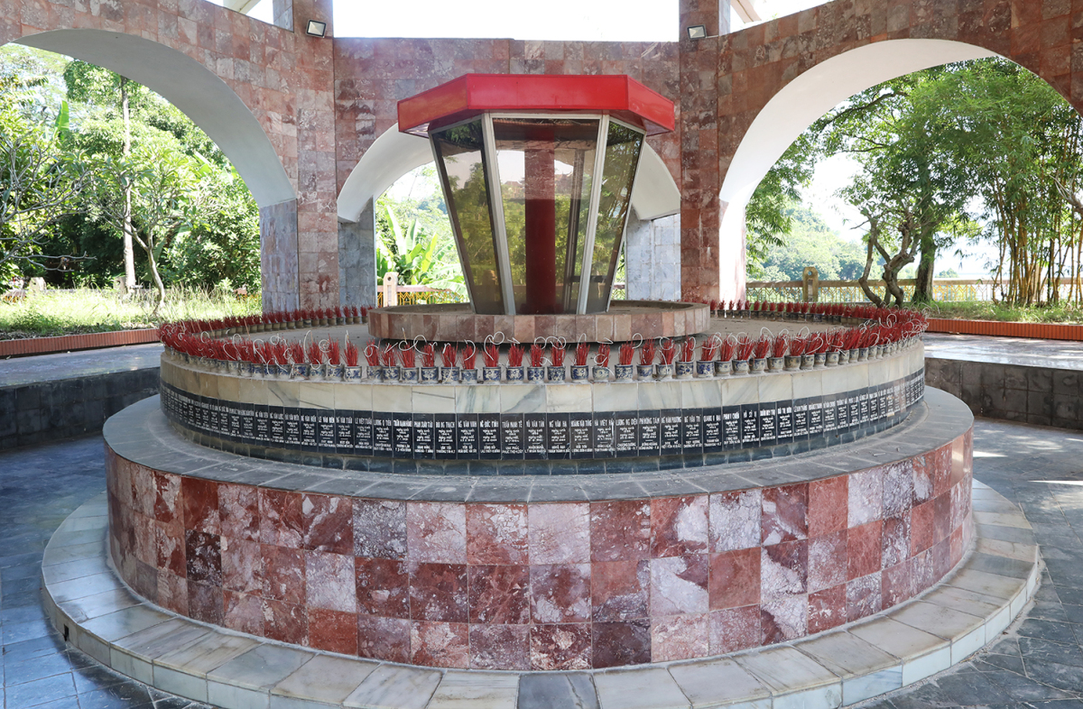
Notes:
Bên bờ đập thủy điện, đài tưởng niệm được xây cao, bên trong có 168 bát hương và tấm bia ghi tên những người đã ngã xuống trong thời gian xây dựng công trình.

Slide 46
Chuẩn bị:
Kì diệu rừng xanh.

Slide 47
Củng cố

Slide 48
Kể tên những nhà máy thủy điện ở nước ta mà em biết.
- Nhà máy thủy điện Thác Bà, thủy điện Sơn La, thủy điện Lai Châu, thủy điện Yaly,...

Slide 49
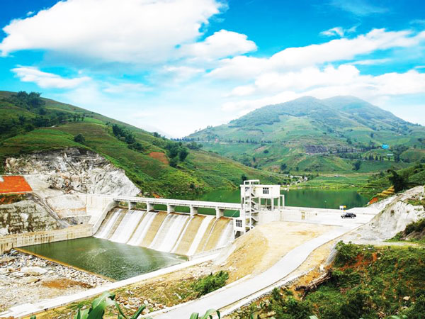
Nhà máy thủy điện Yaly ( thuộc tỉnh Kon Tum) .
Nhà máy thủy điện Yaly được đánh giá là nhà máy thủy điện lớn bậc nhất tại các tỉnh Tây Nguyên. Công trình nằm trên lưu vực sông Sê San

Slide 50
Mẹ thiên nhiên trao cho con người những giá trị lớn như vậy, các con- những thế hệ trẻ, đang và sẽ làm gì để bảo vệ thiên nhiên?
-

Slide 51
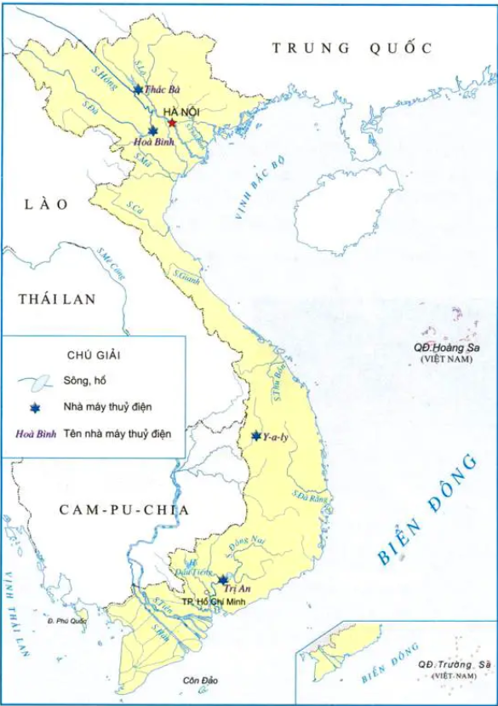
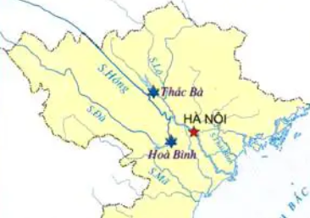
Lược đồ sông ngòi Việt Nam

Slide 52
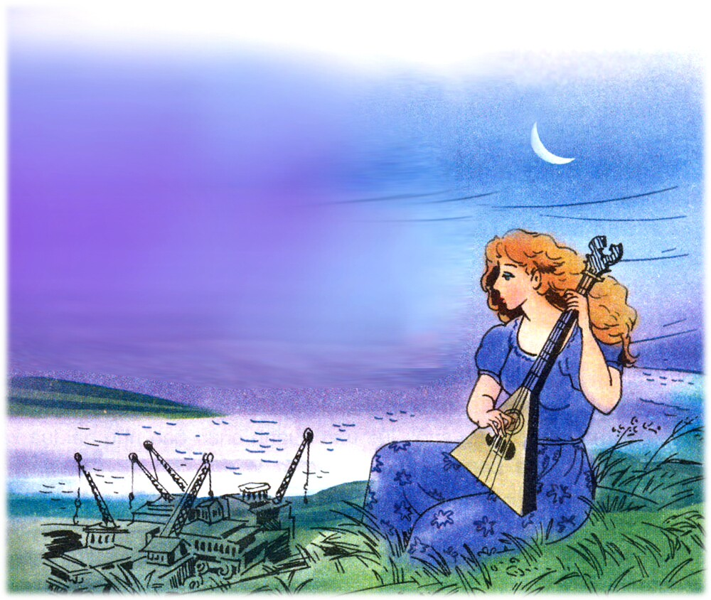
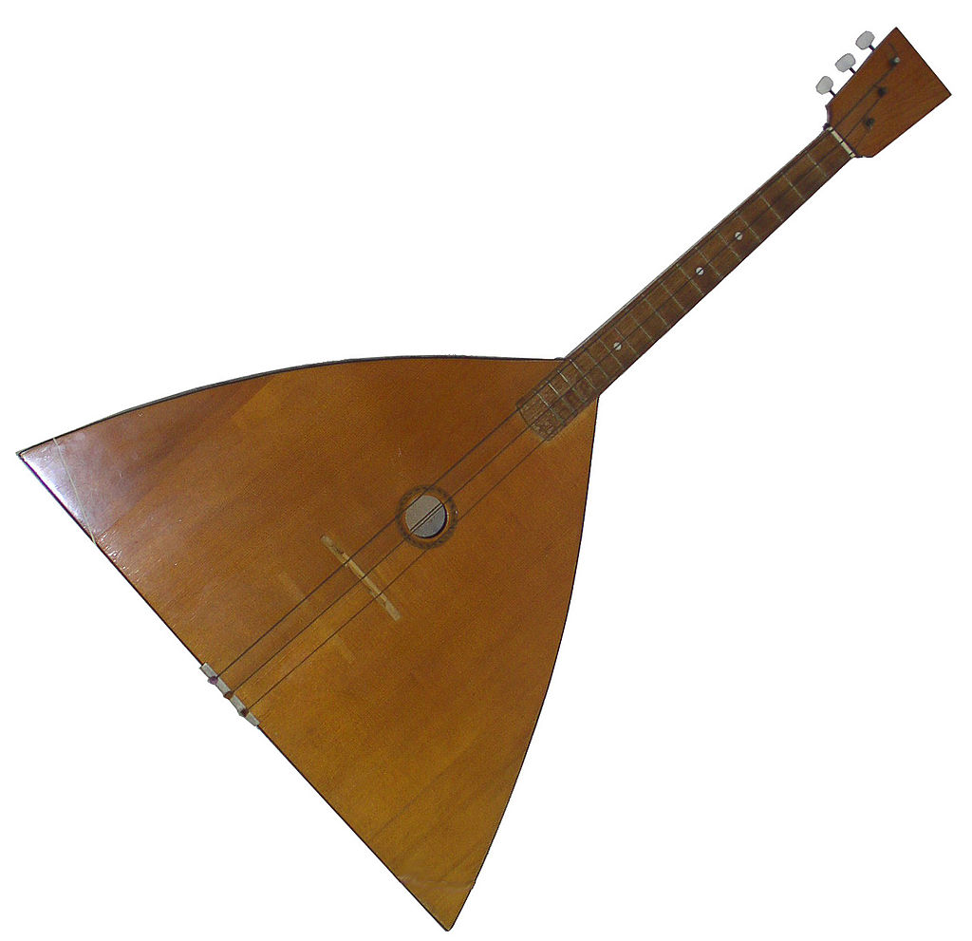

Slide 53
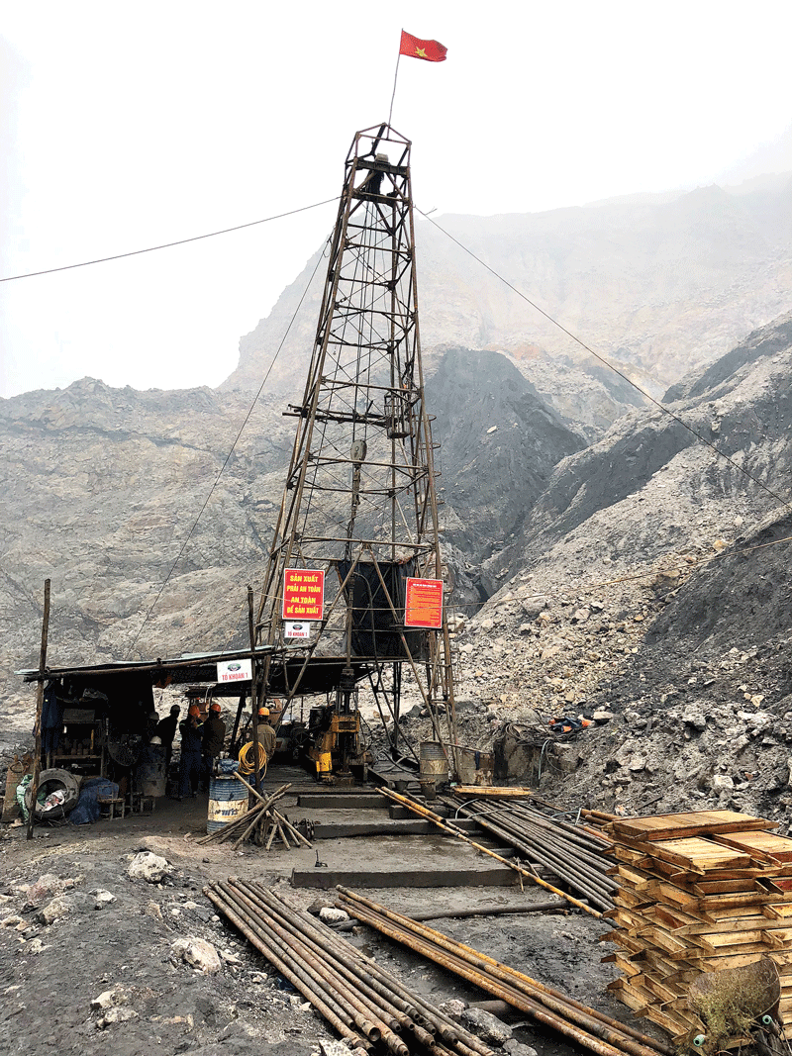

Slide 54
